Slide 1
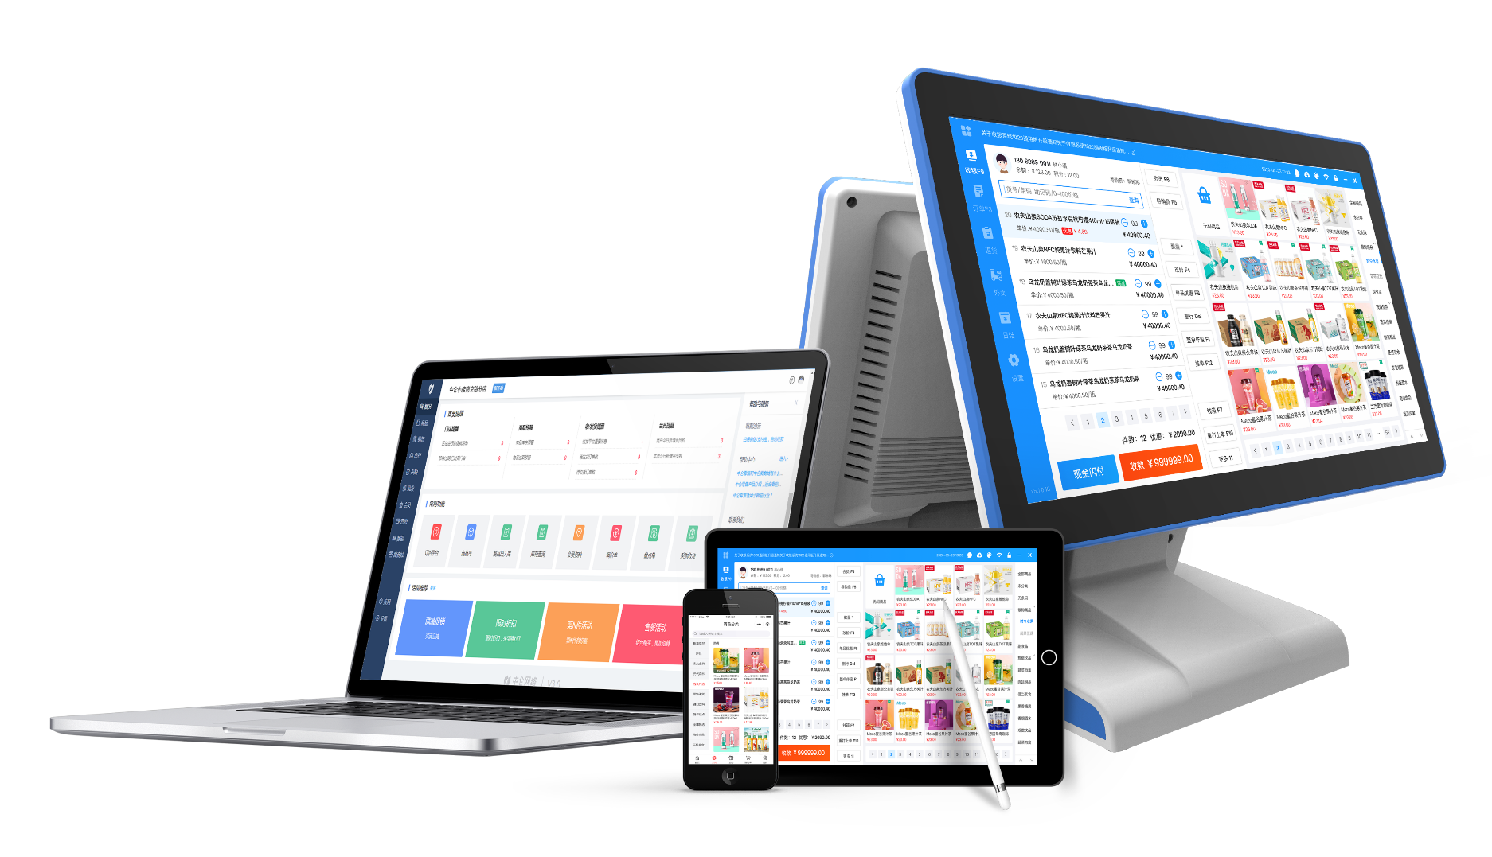
门店收银
多端收银，不止一个选择

Slide 2
多端都可做门店收银
桌面收银
放置在服务台，一般机器占位较大。
电脑、一体秤、Windows和安卓收银机均可安装桌面收银。
移动收银
1
随身携带，小巧轻便，不占空间。
苹果手机、安卓手机、安卓智能手持设备均可安装手机收银。
自助收银
3
解放收银台，顾客自己点单收款。
安卓自助收银机可安装自助收银软件。
2

Slide 3
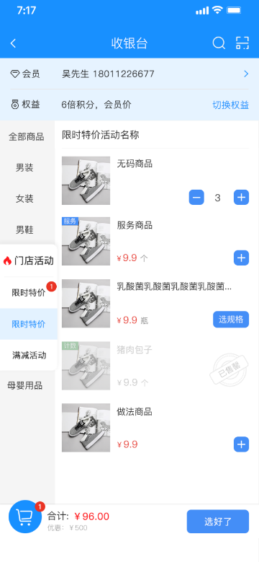
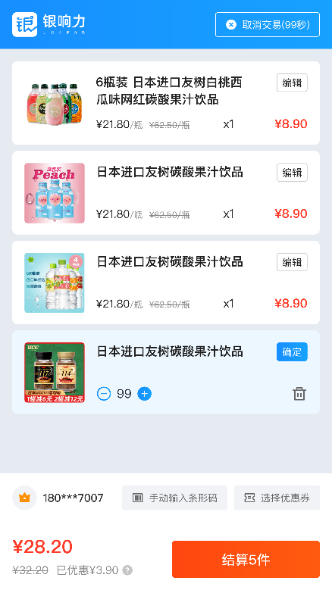
快速上手，打开即用
收银系统多平台统一设计，全新界面，简洁直观；功能布局，一目了然。
扫码添加购物车、选商品添加购物车的标准加购方式；自动识别促销活动并使用活动价；卡券核销；触屏、键盘操作等，适应门店的全部收银场景，有效提升收银效率！
桌面收银
手机收银
自助收银
Notes:
桌面收银和手机收银的图考虑调整

Slide 4
随心付
购物车可随时增减商品，门店收银深度集成了现金、支付宝、微信支付、云闪付、储值卡、预付卡、次卡、积分、赊账、自定义支付等支付方式，并且支持任意支付方式的多种组合（次卡除外），支付完成自动确认，线上线下全方位整合。

Slide 5
多渠道订单整合
对接美团外卖、饿了么平台订单，用收银系统就能处理外卖订单。
对接线上订单，网店下单后智能分单，就近门店发货，在缓解供应链压力的同时，协助门店销货。

Slide 6
门店收银支持的外接设备

